Slide 1
Проект
«Фестиваль Гипотез»
Номинация:
Лучшее мероприятие в сфере событийного туризма

Slide 2
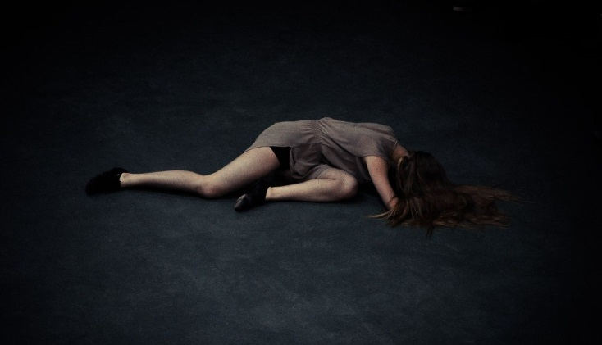


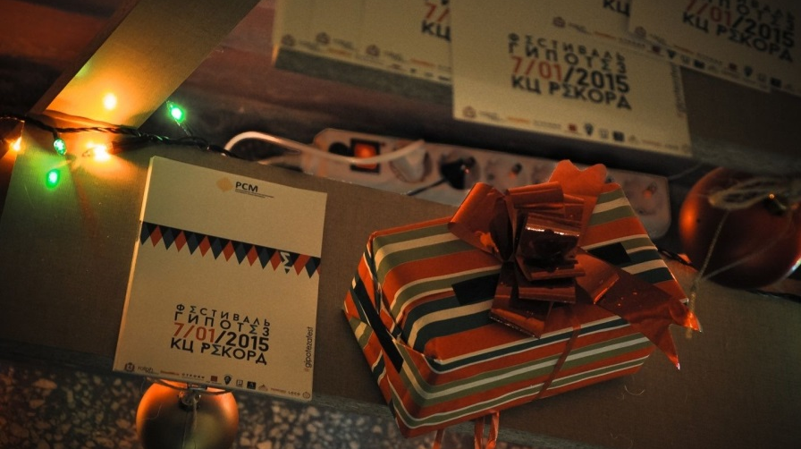
Вводные:
Организатор проекта: Адейкина Екатерина
Заказчик: Общественная организация Российский союз молодежи
Зимний рождественский фестиваль;
Более 2000 гостей;
Уютное место: КЦ Рекорд;
Техническое сопровождение: студия «Ваганты», Министерство культуры Нижегородской области, Департамент культуры Нижнего Новгорода;
Время подготовки: месяц
- Дата волшебства: 7 января 2015г.

Slide 3
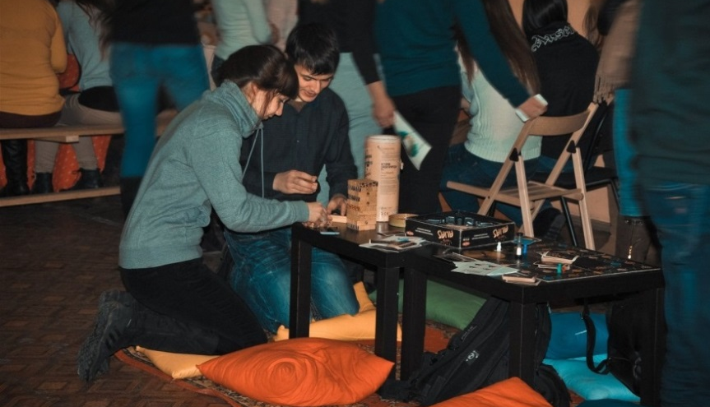
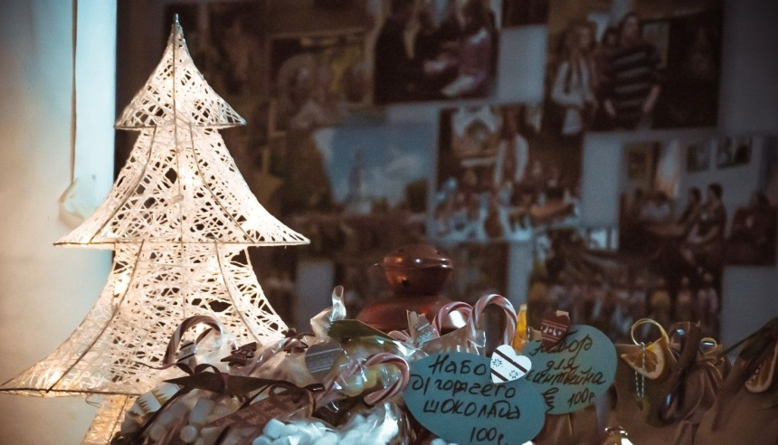

Задача/цели:
Цель Фестиваля – доказать администрации города, что КЦ Рекорд жив и интересен для молодежи. Вернуть славу историческому киноцентру города.
Задачи Фестиваля:
Подарить городу уютное Рождество;
Пригласить крутых участников;
Вовлечь всех желающих в организацию Фестиваля;
3. Накормить больше 1000 гостей.

Slide 4

Идея
Фестиваль Гипотез стал вызовом Администрации города.
Мы выдвинули Гипотезу: «В старом кинотеатре провести мероприятие
для молодежи и не только ВОЗМОЖНО »
И мы подтвердили эту Гипотезу, преобразовав киноцентр «Рекорд»
в уютный рождественский дом и встретив более 500 гостей в первый час мероприятия и 2000 гостей в течение всего фестиваля.

Slide 5
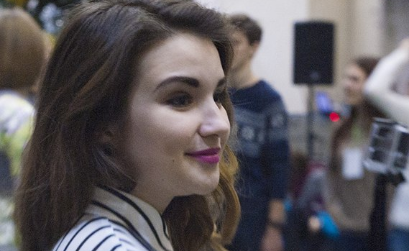
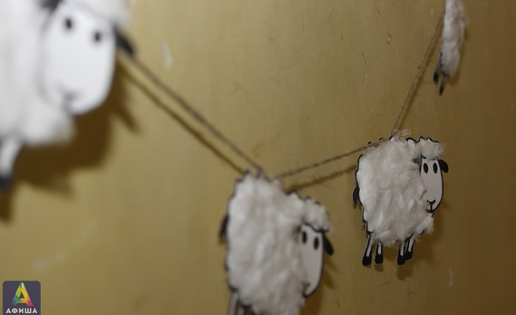
Почему...
…кинотеатр «Рекорд»? - Потому что родители любили его так, что нам тоже захотелось полюбить.
…Рождество? - Потому что лучше и теплее праздника не придумаешь.
…в стиле «дома»? – Потому что уют и комфорт главные атрибуты хорошего настроения.
…взялись за это? – Потому что стало интересно, сможем ли доказать, что все новое – это очень часто хорошо забытое старое.

Slide 6
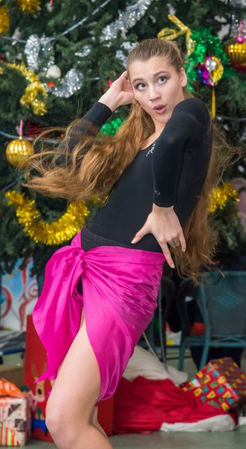
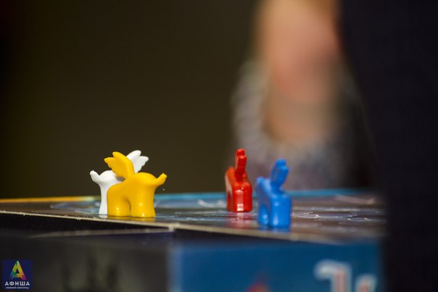
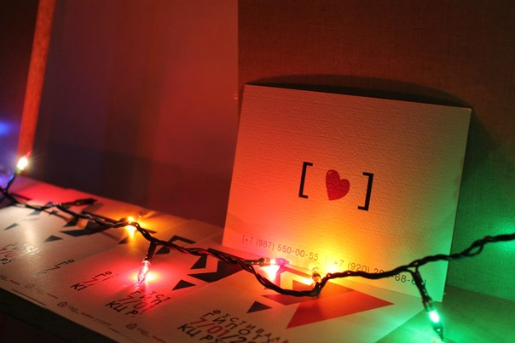
Выполнение:
7 Направлений
Фестиваля:
Музыканты
Танцоры
Художники
Фотографы
Кулинары
Кинолюбители
Новооткрыватели

Slide 7
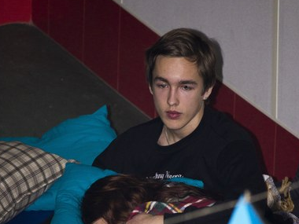
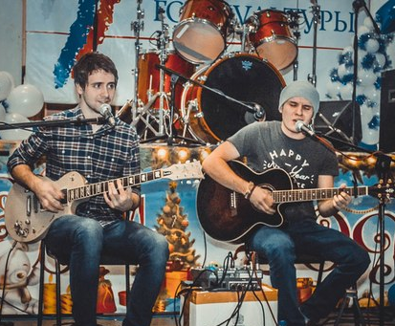
Эффективность:
Эффект:
Более 2000 довольных гостей;
Более 50 счастливых участников;
3 уютные зоны, созданные в стиле «Дома»;
Более 100 завлекающих информационных сообщений;
4 любимых рождественских фильма;
13 выпитых бочонка вкуснейшего глинтвейна.
Сложности:
Весь бюджет фестиваля – два дивана, подаренных КЦ Рекорд;
Отказ администрации в использовании основного кинозала КЦ;
Не одобряющие современность бабушки-вахтерши;
За окном Рождественские морозы и -30.

Slide 8

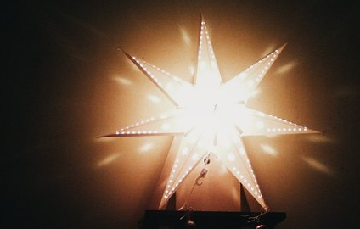

Реализация:
Рождественский дом с любимыми новогодними фильмами, блинами, глинтвейном и печеньем с корицей.
Тихая рождественская музыка в гостиной, стихи под гитару, раскладушки, пледы, подушки и огромная новогодняя елка.
Уютный второй этаж с настольными играми, мастер-классами, мехенди и огромным количеством подушек, вместо столов
и стульев.

Slide 9
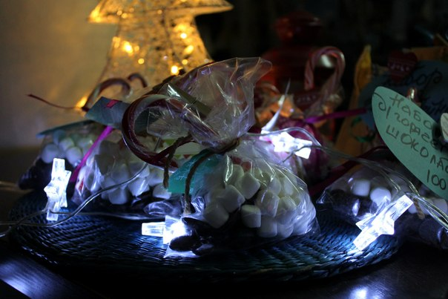
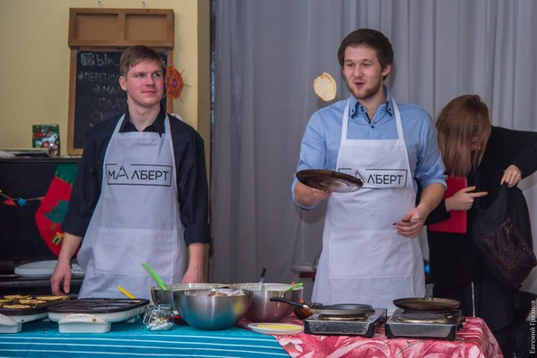
Особенности:
«Фестиваль – вызов», гипотеза, огромное желание доказать и показать;
Создание не просто мероприятия, а дома, в котором хочется провести весь рождественский день;
Проведение первого молодежного Фестиваля на площадке киноцентра Рекорд;
Объединение в рамках одного мероприятия семи творческих направлений;
Привлечение внимания молодежи к старинному киноцентру «Рекорд», как неотъемлемой исторической ценности города.

Slide 10







Наши любимые партнеры:

Slide 11
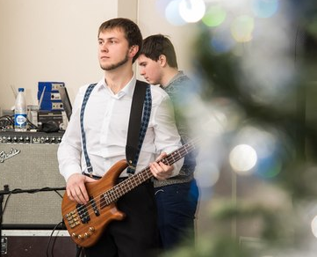
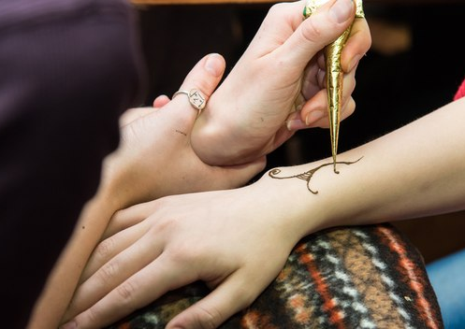
«Гипотеза» в СМИ:
Новый Нижний:
«Фестиваль посетили более 400 человек в первый час: школьники, их родители, студенты, городские активисты, жители и гости города. В организации фестиваля приняли участие более 25 городских сообществ. Рождественский «Рекорд» стал уютным домом для посетителей.»
http://news.newnn.ru/news/80298
НТА-Поволжье:
«Пространство киноцентра поделилось на несколько комфортных зон, в которых были представлены основные направления деятельности учреждения: музыкальное, танцевальное, художественное, кулинарное, кинематографическое.»
http://www.nta-nn.ru/news/item/?ID=253125

Slide 12
Отзывы гостей:
«И коль у меня есть небольшое право написать отзыв, я сделаю это.
Ребята, большое спасибо за то тепло, которое вы подарили на вечере. Спасибо за закрытые глаза, спасибо за слезы, спасибо за бесконечные улыбки.
Спасибо, что поняли и оценили то, что мы делаем. Спасибо за аплодисменты, спасибо за все, что вы делали. Вы превзошли мои ожидания больше чем на 100%.
Спасибо гипотезе фесту за то, что дал мне много новых знакомств, много слушателей и много эмоций!
С вами очень тепло.»
Всегда ваш, поэт, Женя Кит
«Спасибо организаторам и участникам! Отжигали не хило! Танцевальную программу такого уровня нонстоп я еще не видел) зашел поздороваться - завис на 3 часа)»
Евгений Грязнов
«Все было очень круто и весело) глинтвейн был очень вкусный и отлично помогал согреться, когда становилось холодно
А рекорд оказался очень уютным местом для молодежи, почаще бы там собираться в такой мороз)»
Оксана Селезнева
«Все было просто прекрасно)))песни на сцене каждый раз захватывали мое внимание, пусть группы и молодые,им есть куда стремиться)еда - о боже,спасибо всем поварам))они вкусно готовят)также спасибо Феде за все его объяснения игр, за игры))))организаторы - ВЫ Молодцы)))) без вас не состоялось бы столь суперское мероприятие)))»
Андрей Кутырёв

Slide 13

Дополнительные приятные мелочи:
Наша группа в ВК: vk.com/gipotezafest
Наш хештег: #gipotezafest
Видео с фестиваля: www.youtube.com/watch?v=lQsoPQXKkpM

Slide 14
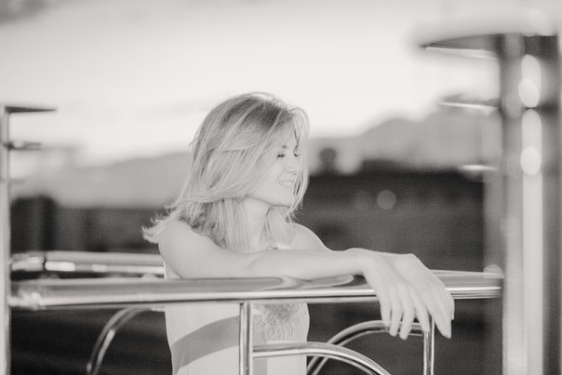
Контакты:
Руководитель фестиваля:
Адейкина Екатерина
8 (906) 36-19-404
ekadrsm@gmail.com

Slide 15
Информация для жюри конкурса Event-Прорыв
После просмотра данной презентации Вам необходимо
авторизоваться на сайте http://www.eventnn.ru/ и
выставить оценку на странице http://www.eventnn.ru/contest/
в строке, соответствующей данной заявке.
Для подтверждения оценки необходимо ввести уникальный для каждой презентации двухзначный код подтверждения оценки, представленный ниже.
Код подтверждения оценки = 4F
(язык английский, шрифт заглавный)
Примечание: В случае нахождения на странице сайта более 20 минут авторизация прекращается автоматически. Необходимо обновить страницу и повторно авторизоваться. При возникновении проблем с голосованием направьте ваши оценки в любом понятном виде на адрес sergey@eventnn.ru.

